Slide 1
AZ ÉDEN KERTJÉBEN
Kedves Szülők!
Kérjük, hogy segítsenek a gyermeküknek a hittanóra tananyagának az elsajátításában!
A digitális hittanórán szükség
lesz az alábbiakra:
valaki, aki felolvassa a szövegeket,
internetkapcsolat
Kérem, hogy indítsák el a diavetítést!
Az animációkat csak így tudják látni!
DIGITÁLIS
HITTANÓRA
Javaslat: A PPT fájlok megjelenítéséhez használják a WPS Office ingyenes verzióját (Letölthető innen: WPS Office letöltések ). Az alkalmazás elérhető Windows-os és Android-os platformokra is!

Slide 2


Áldás, békesség!
Kezdd a digitális hittanórát
az óra eleji imádsággal!

Slide 3
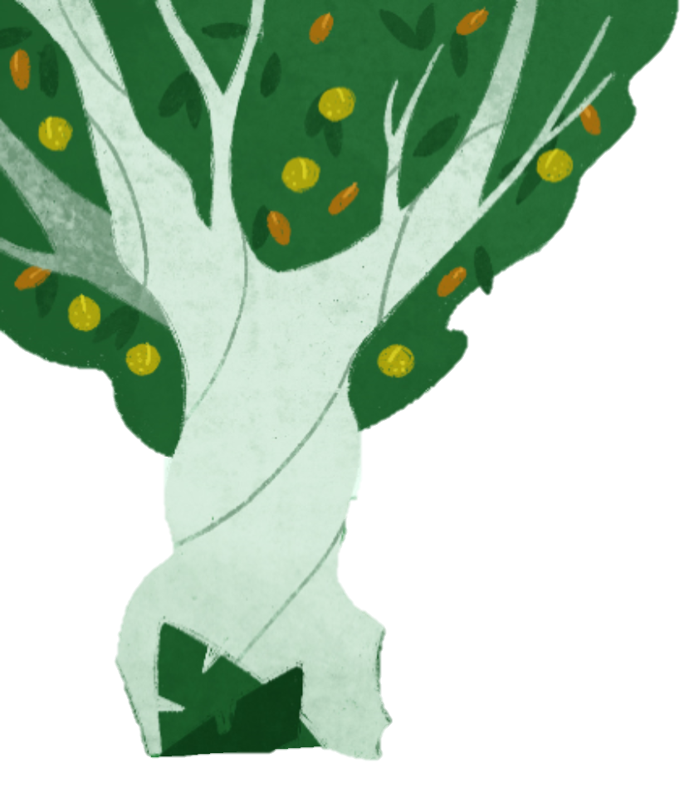
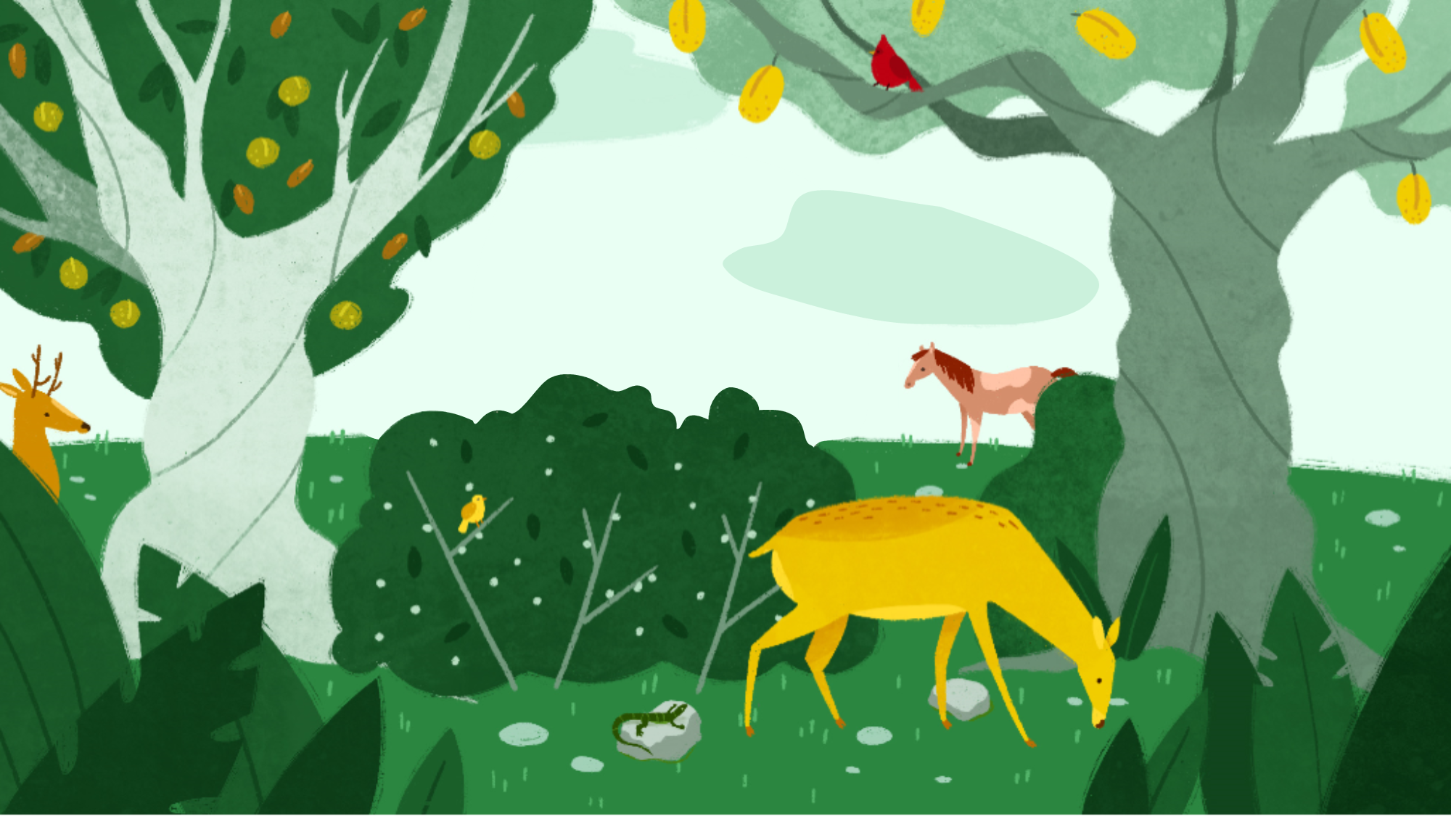
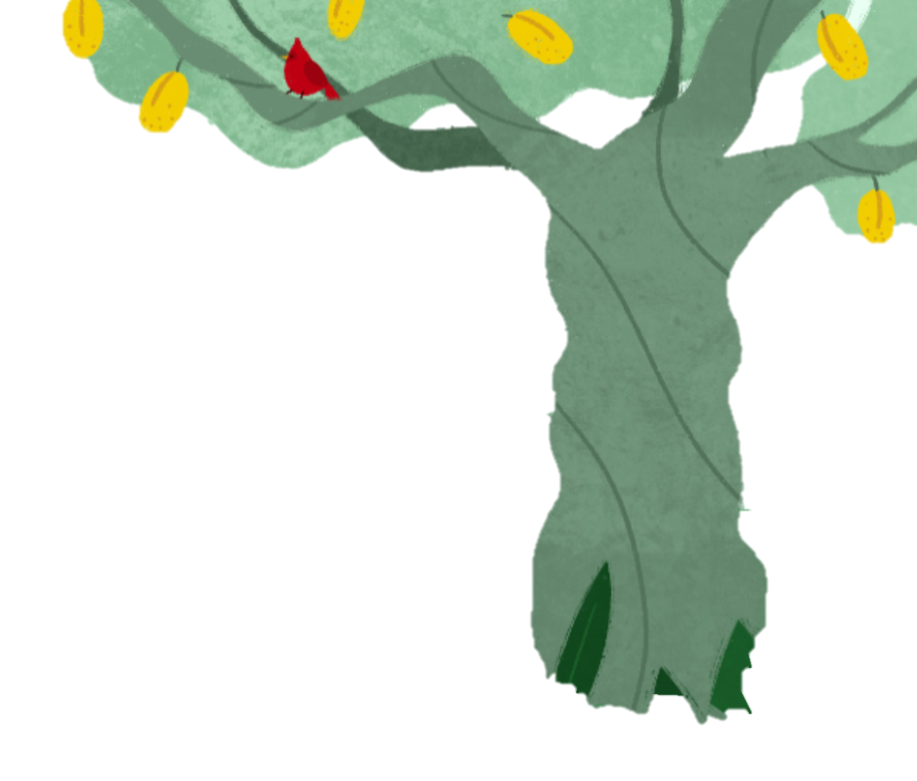
Minden itt kezdődött, ezen a csodálatos helyen.
Ahol az állatok békében legelésztek.
Ahol a fák gyümölcsöktől roskadoztak.

Slide 4
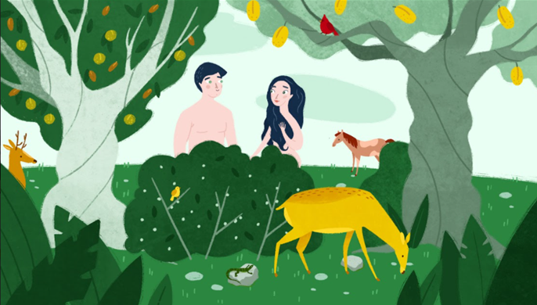
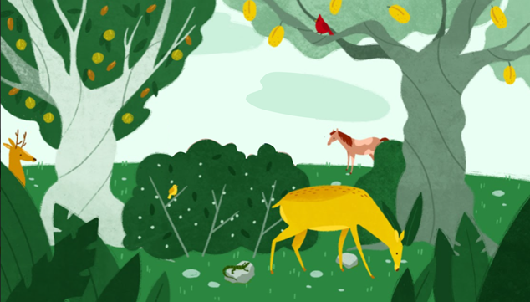
Ádám és Éva
az Édenkertben éltek.
Itt kezdődött minden, ahol egy pár boldogan élt a természetben.
Isten minden nap ellátta őket jóval, széppel és szeretettel.

Slide 5

A kert minden fájáról ehettek.
Csak a jó és rossz tudásának a fájáról nem szabad.
Minden rendben volt egy ideig, de akkor:

Slide 6
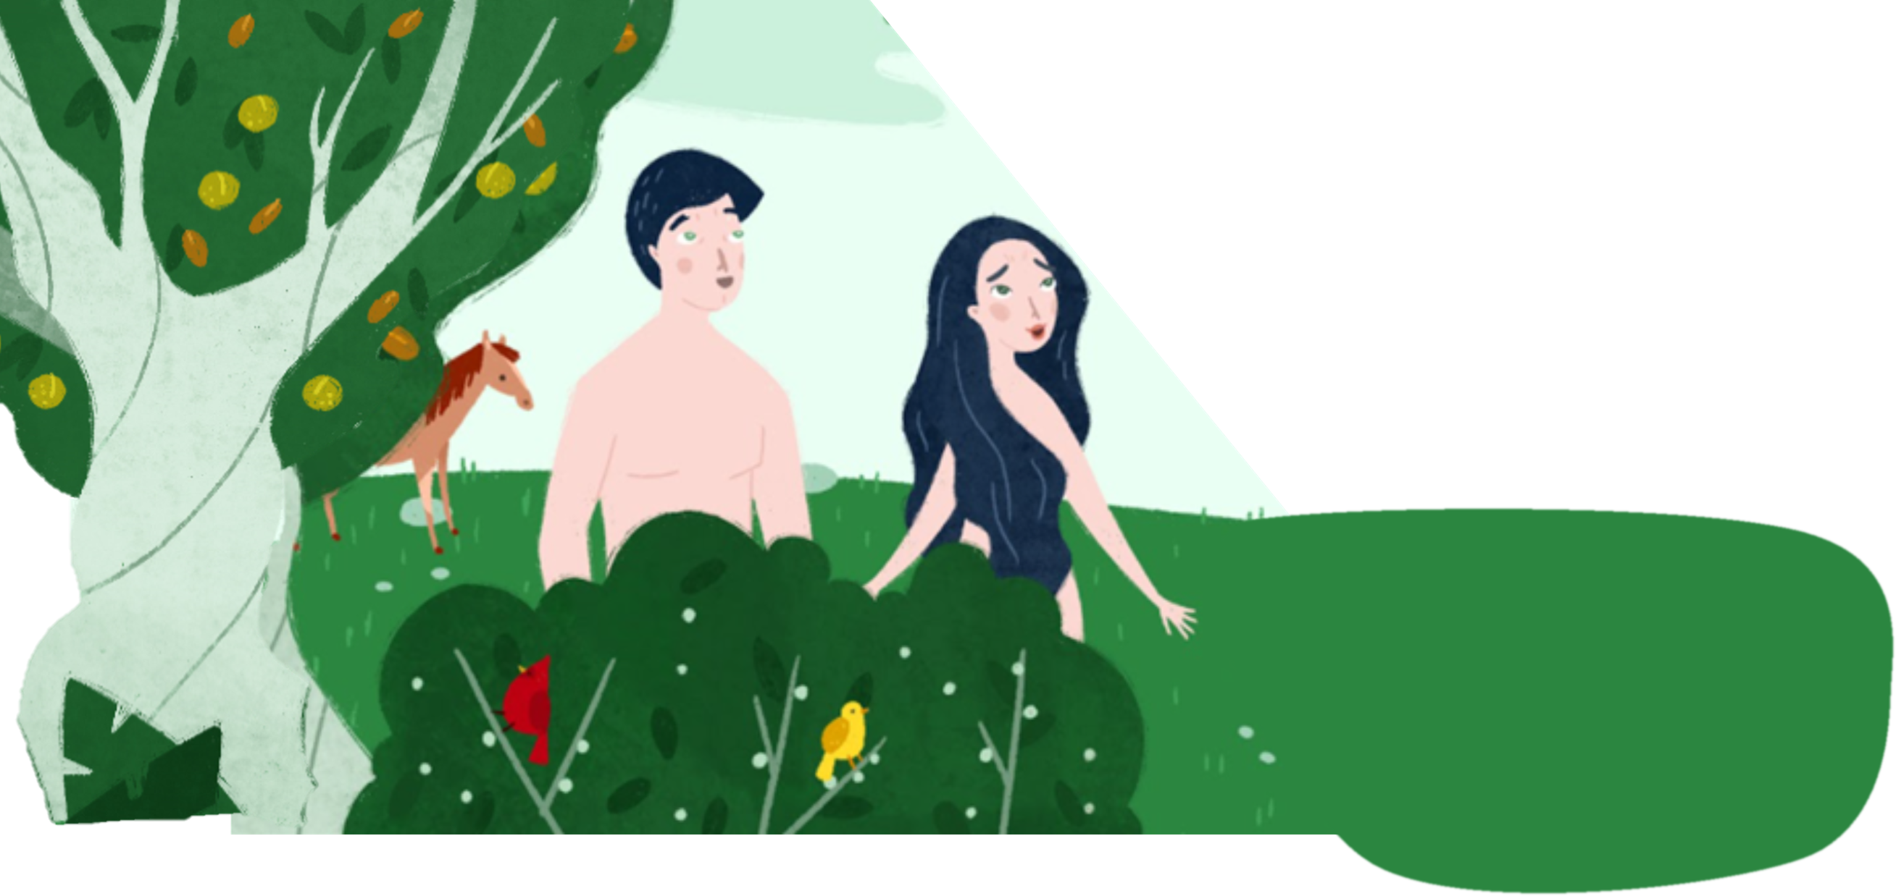
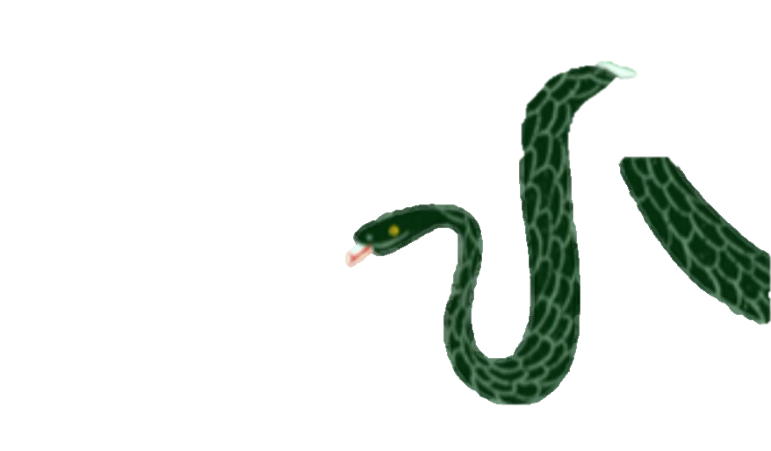
Ehetünk a kert fáinak a gyümölcseiből. Csak a kert közepén lévő fáról nem. Ha arról eszünk, akkor meghalunk. Ezt mondta Isten.
Csakugyan azt mondta Isten, hogy a kert egyetlen fájáról sem ehettek?
megjelent egy kígyó formájában a Sátán.

Slide 7
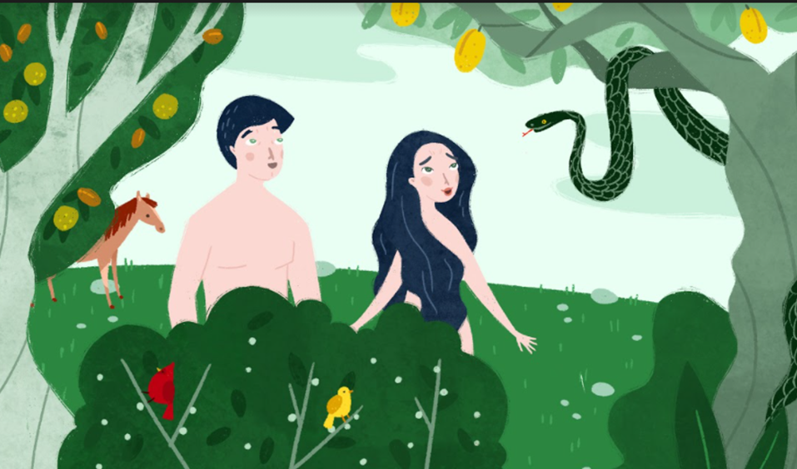
Dehogy haltok meg!
Próbáljátok ki!
Olyanok lesztek, mint Isten.
Ti is tudni fogjátok, hogy mi a jó és mi a rossz.

Slide 8
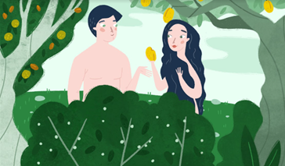
Hiszek neki. Szakítok egy gyümölcsöt. Együnk belőle!
Együnk belőle!
Azonnal meg is bánták. És észrevettek valamit:

Slide 9
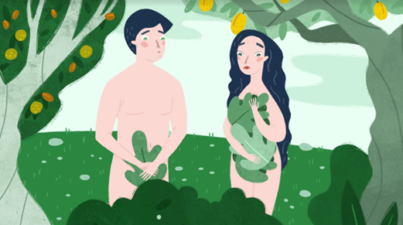
Nincs rajtam ruha!
Mi lesz most?
Nincs rajtam ruha!
Mi lesz most?

Slide 10
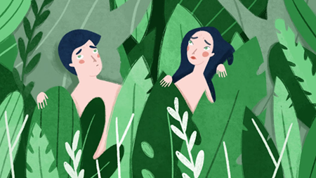
Az asszony adta nekem.
A kígyó szedett rá.
Hol vagy, Ádám?
Mit tettél, Éva!
Ki mondta neked, hogy meztelen vagy?
Talán ettél a tiltott fáról?
Megijedtem, mert meztelen vagyok. És ezért elrejtőztem.

Slide 11
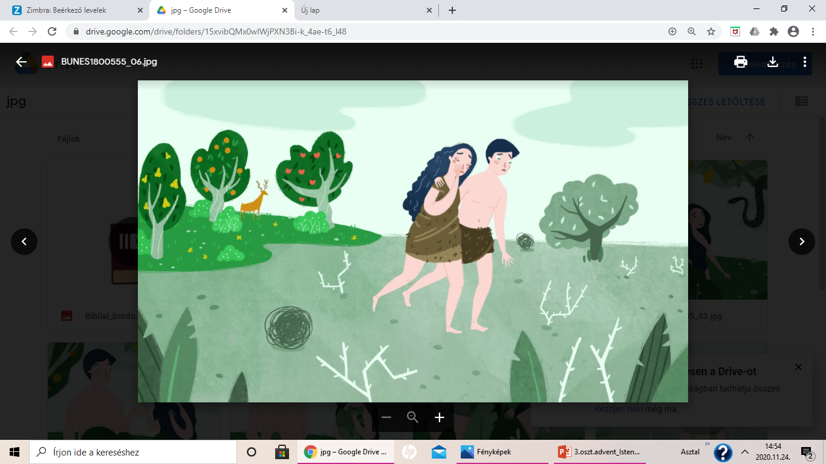
El kell mennetek az Édenkertből!
Ádám és Éva nem engedelmeskedett Istennek.
Ettek a tiltott gyümölcsből.
Ezért el kellett hagyniuk a csodálatos növényekkel és álatokkal teli kertet.
De Isten még ekkor is gondoskodott róluk.
Nem hagyta el őket.
Ruhát és lakóhelyet adott nekik.

Slide 12
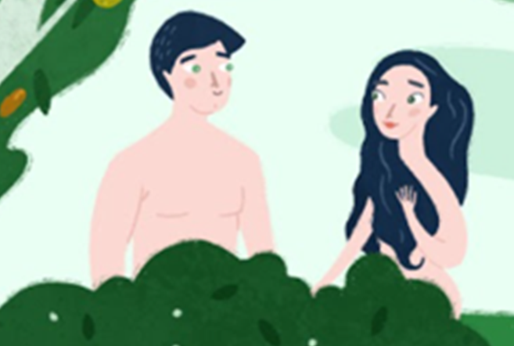
Nézd meg erről az animációs kisfilmet!
Kattints ide!

Slide 13
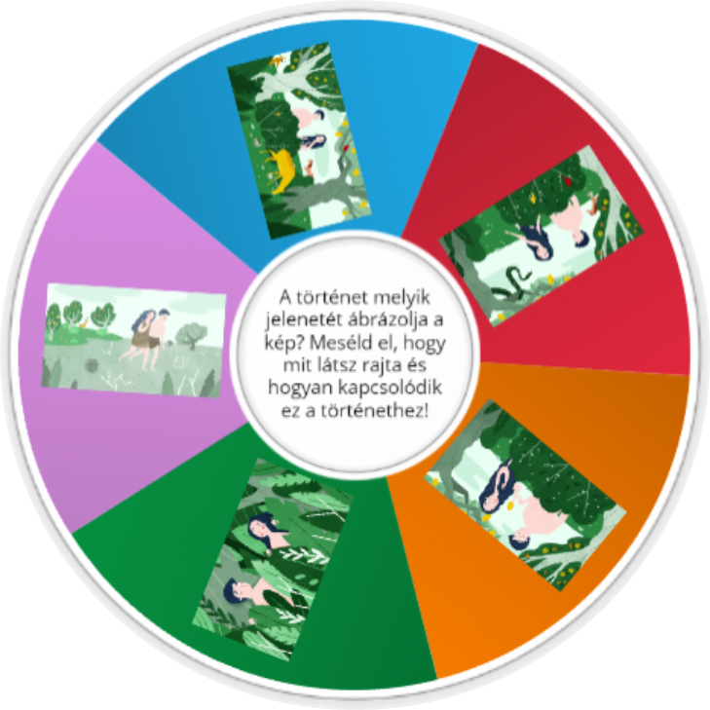
Pörgesd meg a kereket, és meséld el, hogy mit látsz a képen! Kattints a kerékre a játék elkezdéséhez!

Slide 14
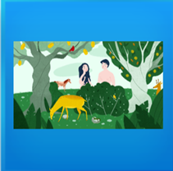


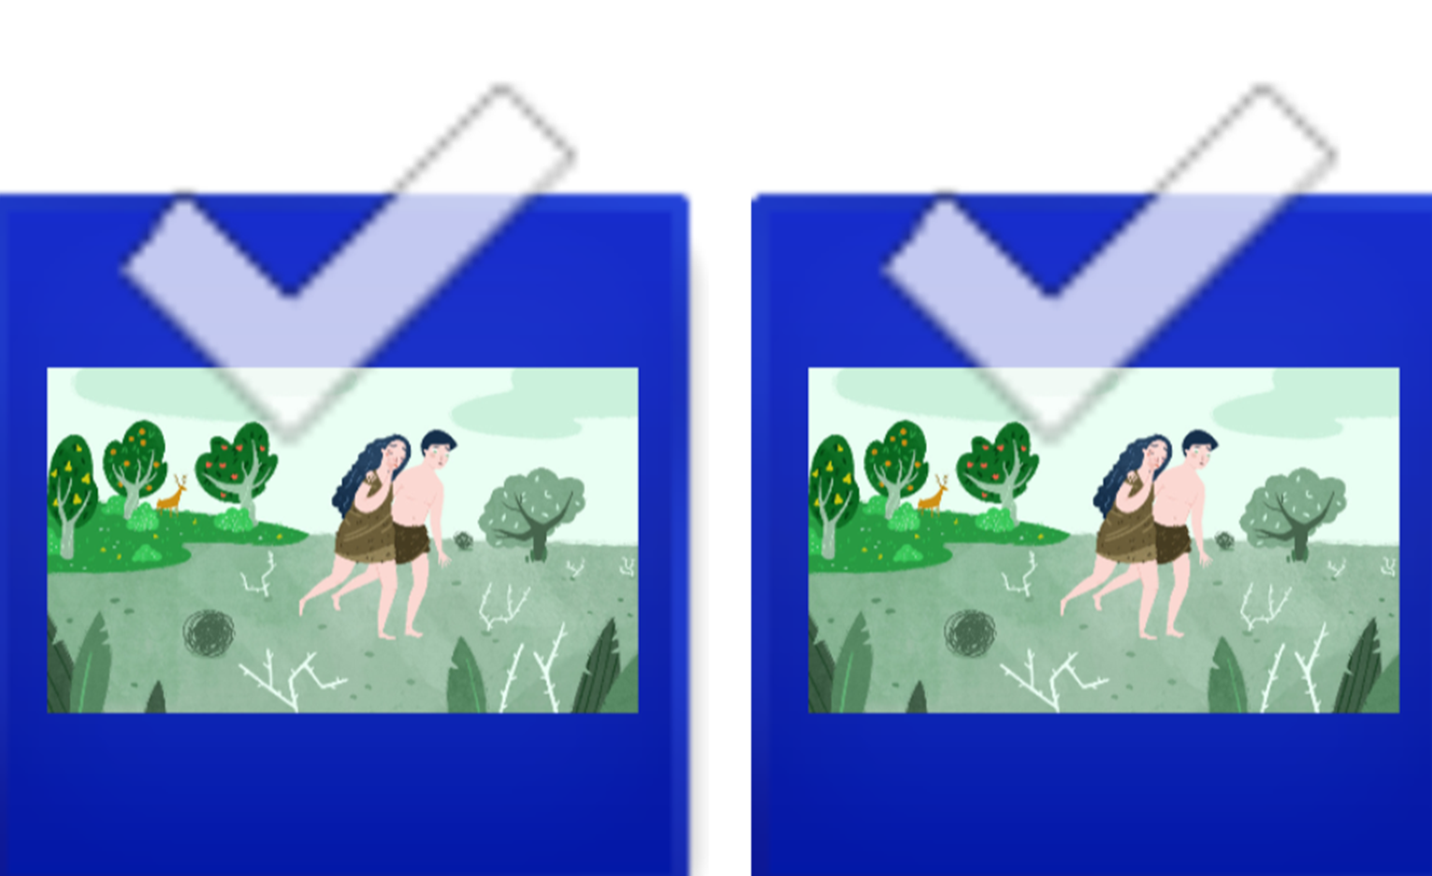
Ha szeretnél memóriajátékot játszani, kattints ide!

Slide 15

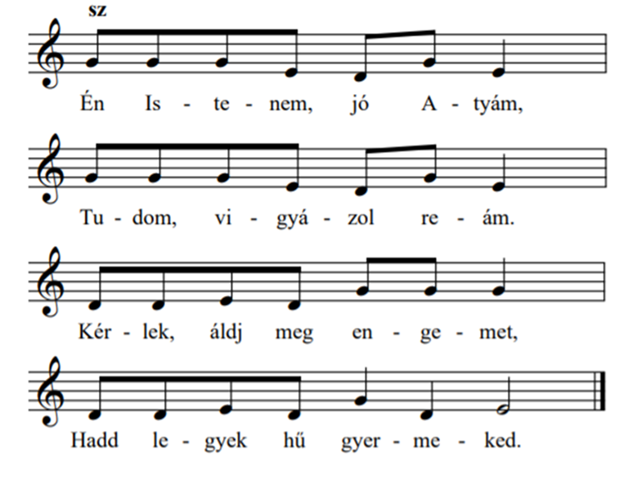

Szeretnénk engedelmeskedni Istennek.
Ehhez az Ő segítségét kérjük.
Erről szól az ének.
Kattints a hangszóróra és tanuld meg az éneket!

Slide 16
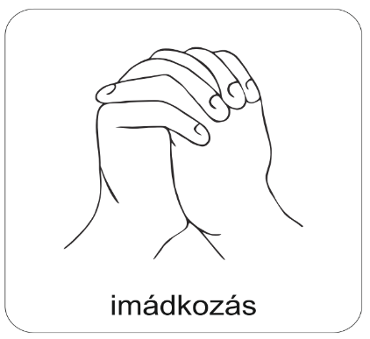

A digitális hittanóra végén így imádkozz!
Kedves Hittanos!
Várunk a következő digitális hittanórán is!

Slide 17
Áldás, békesség!
„Jóságod és szereteted kísér életem minden napján.” (Zsoltárok 23,4)
Kedves Szülők!
Köszönjük a segítségüket!
Isten áldását kívánjuk ezzel az Igével!

